Slide 1
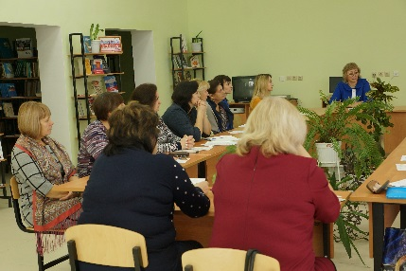
Паспорт проекта «Оптимизация процесса «Сбор информации о посещаемости и заболеваемости обучающихся ДОО»
Общая информация
Наименование учреждения: Муниципальное бюджетное дошкольное образовательное учреждение «Детский сад «Звёздочка» п.Яковлево» Яковлевского городского округа»
Границы процесса: о т получения запроса о предоставлении информации о посещаемости и заболеваемости обучающихся до отправки информации в соответствии с запросом.
Дата начала проекта: 22.08.2019 г.
Дата окончания проекта: 28.10.2019г.
Обоснование выбора процесса
1. Длительный процесс сбора информации.
2. Несогласованность в работе участников процесса.
3. Регулярно повторяющийся процесс.
Цель проекта
Сокращение времени протекания процесса сбора информации о посещаемости и заболеваемости обучающихся.
Эффекты проекта
1.Создание алгоритма работы по сбору информации о посещаемости и заболеваемости обучающихся ДОО.
2.Повышение эффективности взаимодействия между всеми участниками процесса.

Slide 2
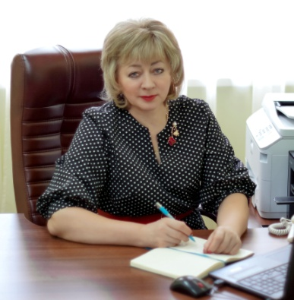
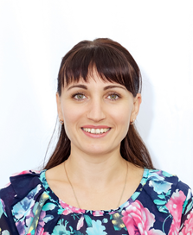

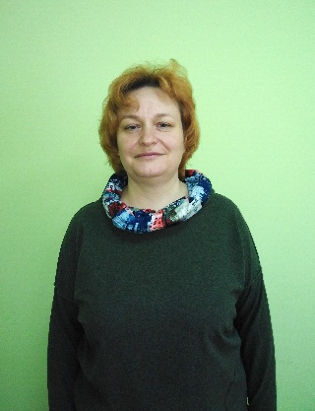
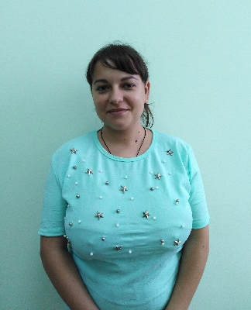
Команда проекта
Руководство проектом
  Заказчик проекта
        Руководитель проекта
Кулабухова Е.А.,
заведующий
Чеканова М.С.,
старший воспитатель
Рабочая группа проекта
Дьякова О.В.,
педагог-психолог
Черкасова А.А.,
медицинская сестра

Slide 3
Карта текущего состояния процесса
«Оптимизация процесса «Сбор информации о посещаемости и заболеваемости обучающихся ДОО»
1
ШАГ 1
ШАГ 2
ШАГ 3
3
2
ВХОД
Ст. воспитатель
Поручение о предоставлении информации о посещаемости и заболеваемости в ДОО
(3-5 мин.)
Мед. сестра
Уточнение информации у воспитателей групп
(30-35 мин.)
Мед. сестра
Анализ полученной информации
(10-15 мин.)
4
3
ШАГ 4
ШАГ 5
Мед. сестра
Передача информации
ст. воспитателю
(5-10 мин.)
Ст. воспитатель
Заполнение бланка и отправка информации в соответствии с запросом
(5-10 мин.)
ВЫХОД
1
Длительный период ожидания данных в группах
Длительность процесса уточнения данных за счет непунктуальности родителей
Ручной подсчет данных
Отсутствие на рабочем месте
2
ВПП = 75 мин.
3
4

Slide 4
Пирамида проблем процесса
«Оптимизация процесса «Сбор информации о посещаемости и заболеваемости обучающихся ДОО»
Не выявлены
1.Длительный период ожидания данных в группах
2.Длительность процесса уточнения данных за счет непунктуальности родителей
3.Ручной подсчет данных
4.Отсутствие на рабочем месте
Федеральный
Не выявлены
Региональный
2
3
1
4
Уровень ОО

Slide 5
Анализ проблем процесса
«Оптимизация процесса «Сбор информации о посещаемости и заболеваемости обучающихся ДОО»
Проблема
Решение
Экономия времени, мин.
Длительный период ожидания данных в группах
Создание групп в мессенджерах
5
Длительность процесса уточнения данных за счет непунктуальности родителей
Подготовка электронных таблиц в Exсel для внесения и обработки данных
Ручной подсчет данных
17
Отсутствие на рабочем месте
Подключение к единым электронным формам связи
7

Slide 6
Карта целевого состояния процесса
«Оптимизация процесса «Сбор информации о посещаемости и заболеваемости обучающихся ДОО»
ШАГ 1
ШАГ 2
ШАГ 3
ВХОД
Ст. воспитатель
Поручение о предоставлении информации о посещаемости и заболеваемости в ДОО
(3-5 мин.)
Мед. сестра
Уточнение информации у воспитателей групп
(группы в мессенджерах)
(25-30 мин.)
Мед. сестра
Анализ полученной информации
(использование электронных таблиц Exсel )
(3-5 мин.)
ШАГ 4
ШАГ 5
ВЫХОД
Мед. сестра
Передача информации
ст. воспитателю
(по единым электронным формам связи)
(2-3 мин.)
Ст. воспитатель
Заполнение бланка и отправка информации в соответствии с запросом
(использование электронных таблиц Exсel )
(2-3 мин.)
ВПП = 46 мин.
Экономия = 29 мин.

Slide 7
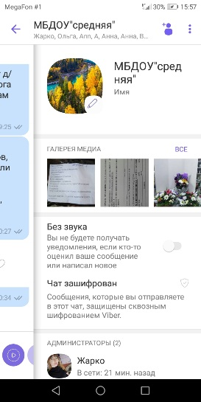
Достигнутые результаты (было и стало)
БЫЛО | СТАЛО
Длительный период ожидания данных в группах | Созданы группы в мессенджерах
Длительный процесс уточнения данных за счет непунктуальности родителей

Slide 8
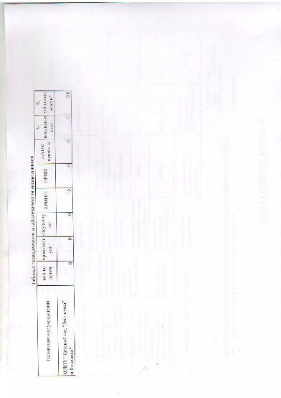
БЫЛО | СТАЛО
Ручной подсчет данных | Подготовлена электронная таблица в Exсel для внесения и обработки данных

Slide 9
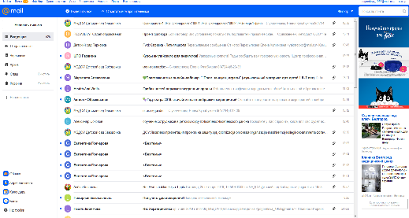
БЫЛО | СТАЛО
Отсутствие на рабочем месте | Подключены к единым электронным формам связи
Длительность процесса – 75 мин | Длительность процесса – 46 мин
Оптимизация процесса «Сбор информации о посещаемости и заболеваемости обучающихся ДОО» с 75 мин. до 46 мин.

